Slide 1

React
Fundamentos, Estado e o Ferramental de Projetos Modernos
Grupo:Arthur José Bona, Djulia Gabriela Pacher, Leonardo da silva

Slide 2

Introdução ao Framework/Biblioteca

Slide 3
História
O React foi criado em 2011 por Jordan Walke, engenheiro do Meta (na época chamado Facebook).
Ele surgiu porque o Facebook precisava melhorar o desempenho e a organização das interfaces do sistema, que estavam ficando muito complexas.
Ele foi usado primeiro no feed de notícias do Facebook e depois no Instagram.
Em 2013, a biblioteca foi lançada como projeto open source para que outros desenvolvedores também pudessem utilizá-la.
Com o tempo, o React se tornou uma das tecnologias mais populares do desenvolvimento frontend.

Slide 4
Evolução
Na versão 16 (2017) chegou o React Fiber, reescrevendo o motor de renderização para ganhos de performance. O React 16.8 (2019) foi um marco: a introdução dos Hooks permitiu usar estado e ciclo de vida sem classes. O React 18 (2022) trouxe o Concurrent Mode, renderização paralela e o novo hook useTransition. Hoje, com o React 19 e o ecossistema de Server Components, o framework caminha para um modelo híbrido entre cliente e servidor.

Slide 5

Quem mantem o React?
Atualmente, o React é mantido principalmente pela Meta, mas também recebe contribuições da comunidade open source do mundo inteiro.
Ou seja:
A Meta lidera o desenvolvimento principal;
Desenvolvedores independentes e empresas também ajudam com melhorias e correções.

Slide 6
Proposito da criação
O React foi criado com o objetivo de:
Facilitar a criação de interfaces modernas e interativas;
Melhorar a performance das aplicações web;
Organizar o código em componentes reutilizáveis;
Tornar a manutenção dos sistemas mais simples.
Um dos grandes diferenciais do React é o uso de componentes, permitindo dividir a interface em pequenas partes reutilizáveis.
Exemplo:
Botão
Menu
Formulário
Cartão de Produto
Isso ajuda no desenvolvimento de sistemas grandes.

Slide 7
Conceitos Fundamentais

Slide 8
JSX / TSX
JSX é uma extensão de sintaxe do JavaScript que permite escrever HTML dentro do código JS, ela é transformada em chamadas React.createElement() pelo compilador. O arquivo .jsx indica que o código contém essa sintaxe especial.
Já o .tsx é a versão TypeScript do JSX: mantém toda a expressividade do JSX e adiciona tipagem estática, autocompletar e detecção de erros em tempo de desenvolvimento. A escolha entre os dois depende do projeto — JSX para JavaScript puro, TSX para projetos com TypeScript.

Slide 9
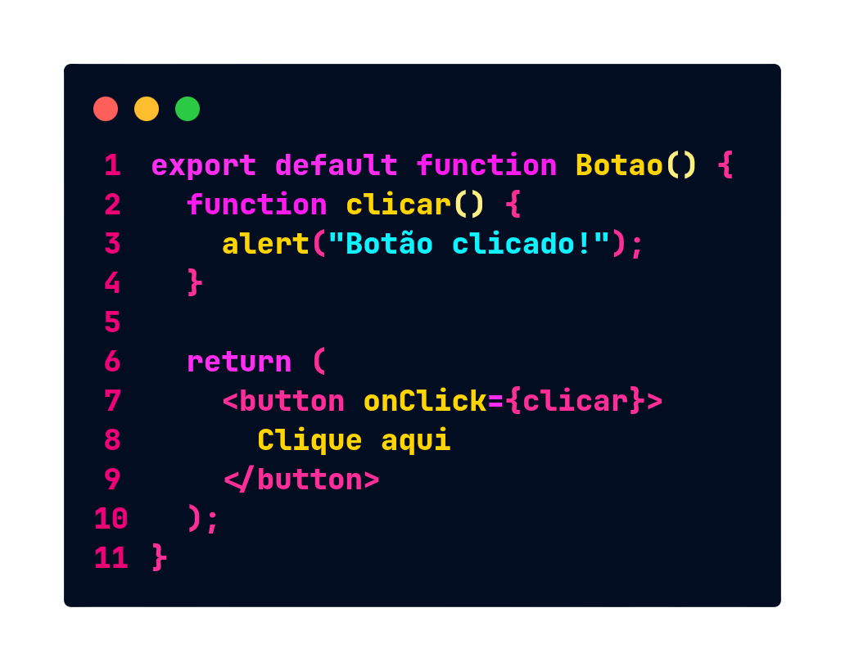
Componentes
Os componentes são a base do React.
Eles funcionam como pequenas partes reutilizáveis da interface.
Exemplos de Componentes
botão;
menu;
cabeçalho;
formulário;
cartão de produto.

Slide 10
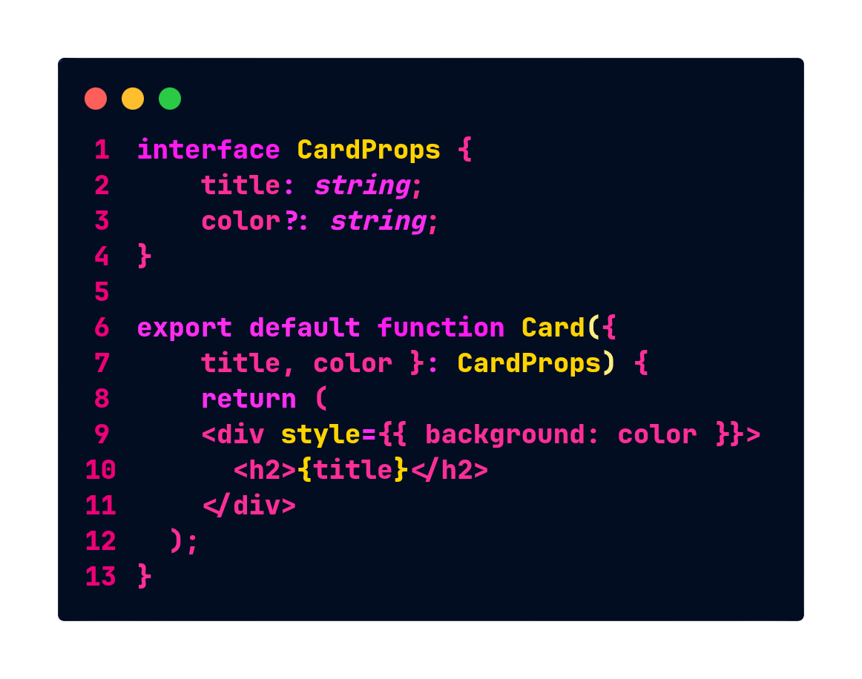
Props
Função: Passagem de dados entre componentes (Pai para Filho).
Imutabilidade: São apenas para leitura (Ready-only).
Exemplo: <Saudacao nome="Maria" />
Características do Props:
servem para comunicação entre componentes;
são somente leitura;
ajudam a deixar componentes reutilizáveis.

Slide 11
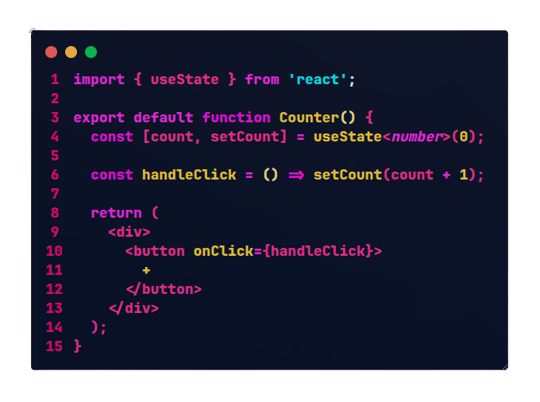
State(Propriedades)
Armazena informações que mudam durante a execução.
Atualização Automática: O React detecta mudanças e atualiza a tela.
Uso do Hook useState para controle de memória do componente.

Slide 12

Virtual Dom
Fluxo:
Mudança no componente
O Virtual DOM é uma cópia leve e virtual da página real.
Ao invés de atualizar todo o navegador, o React compara a versão anterior e altera apenas os elementos que sofreram modificação (diffing).
Vantagens: Maior velocidade, menos processamento e interface fluida.
Atualiza o Virtual DOM
Compara as diferenças
Altera apenas o necessário no DOM real

Slide 13

Ciclo de Vida e Hooks
Etapas de existência do componente divididas em: Montagem (Criação), Atualização e Desmontagem (Remoção).
No React moderno, é controlado por Hooks como o useEffect (usado para chamadas de API e limpezas de memória) e useState.

Slide 14
Gerenciamento de Estado

Slide 15
ESTADO LOCAL X ESTADO GLOBAL
Estado Local:
Pertence a apenas um componente isolado (outros componentes não têm acesso).
Gerenciado nativamente pelo Hook useState.
Casos de uso: Formulários, abrir/fechar modais, cliques locais.
Estado Global:
Compartilhado entre vários componentes da aplicação para evitar o repasse manual de dados (prop drilling).
Casos de uso: Usuário logado, carrinho de compras, preferências de tema escuro.
Principais Bibliotecas de Estado Global:
Redux: Robusto, centraliza tudo em uma única Store previsível. Ideal para projetos muito grandes, porém exige mais linhas de código.
Zustand: Alternativa moderna, extremamente leve, rápida e simples de aprender.
Context API: Solução nativa do próprio React (não precisa instalar nada externo), excelente para configurações simples como idioma e temas.

Slide 16
Ferramental de Projeto

Slide 17
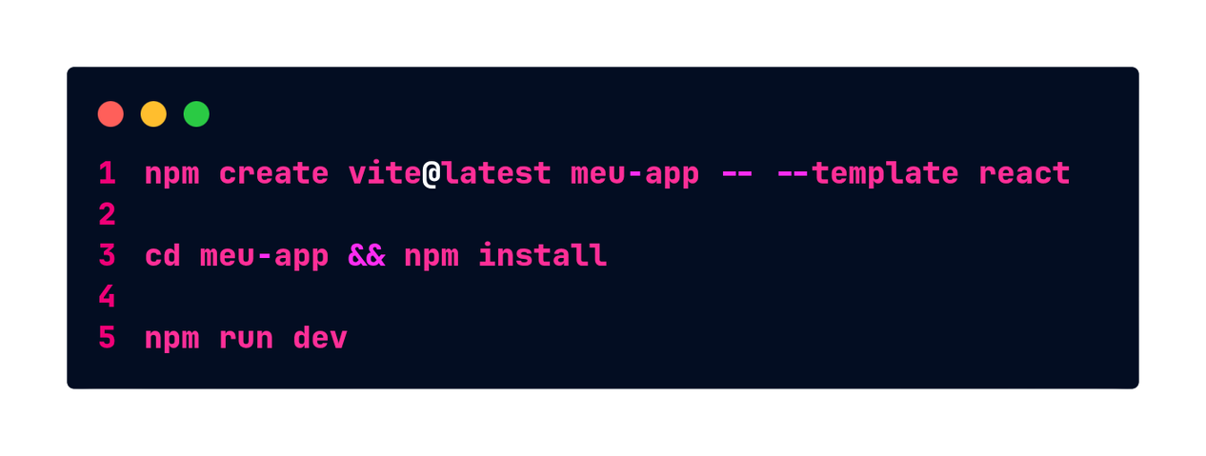
Gerenciadores de Pacotes
npm: O padrão do ecossistema JavaScript para instalar bibliotecas e rodar scripts (npm run dev).
pnpm: Alternativa mais veloz que economiza espaço em disco ao reutilizar arquivos globalmente.

Slide 18
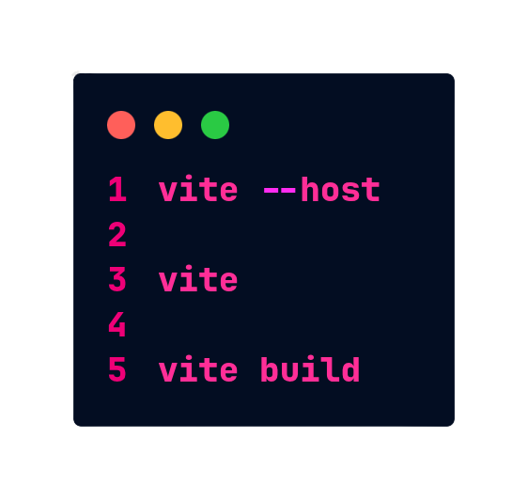
Ambiente de Desenvolvimento
Vite: A ferramenta principal da atualidade. Substituiu o antigo Create React App (CRA) por oferecer inicialização instantânea e atualização de tela (Hot Reload) extremamente rápida.

Slide 19
Compiladores e Empacotadores
Babel: Traduz o código moderno e a sintaxe JSX para JavaScript tradicional legível por navegadores antigos.
Webpack: Junta e otimiza arquivos de código, imagens e estilos em pacotes compactos de produção.
src/App.jsx (JSX moderno)
↓
BABEL (transpila JSX → JS)
↓
WEBPACK (agrupa tudo)
↓
dist/bundle.js (JavaScript pronto para navegador)

Slide 20
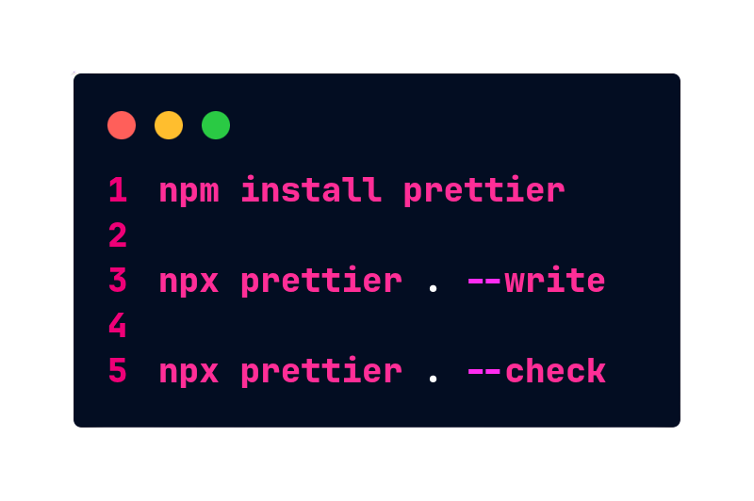


Qualidade e Padronização
ESLint: Analisa o código em tempo real para apontar erros de sintaxe ou variáveis não utilizadas.
Exemplo Prettier:
Prettier: Formata o alinhamento e o padrão visual do código de forma automática.

Slide 21
TAILWIND

Slide 22

Tailwind CSS: Interatividade Pura
O Tailwind CSS foca na interatividade via classes utilitárias e manipulação de estado. O JavaScript alterna classes dinamicamente (como hover e peer) para controlar a UI, garantindo performance máxima e bundles mínimos via JIT.

Slide 23
Roteamento (Routing) e Conclusão

Slide 24
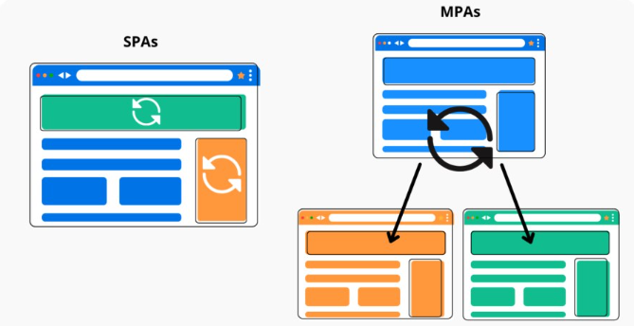
Navegação SPA e Avaliação Final
Como funciona o Roteamento em SPAs (Single Page Applications):
Diferente dos sites tradicionais (onde o servidor recarrega a página inteira a cada clique), no React o site carrega uma única vez.
O JavaScript intercepta os links, altera a URL dinamicamente e atualiza na tela apenas o componente necessário, tornando a navegação instantânea e fluida.

Slide 25
Conclusão: Vantagens e Desvantagens do React
Desvantagens:
Fadiga de Ferramentas: Por ser uma biblioteca e não um framework, exige que você escolha e instale ferramentas externas para tudo (Rotas, Estados, etc).
Mudanças Constantes: Atualizações frequentes exigem estudo e refatoração contínua do código.
Complexidade Desnecessária: Pode ser exagero (overengineering) para sites institucionalmente simples ou Landing Pages.
Vantagens:
Alta Performance: Graças ao algoritmo do Virtual DOM.
Reutilização: Componentização limpa que agiliza o desenvolvimento.
Ecossistema Gigante: Grande quantidade de bibliotecas prontas e altíssima demanda no mercado de trabalho.

Slide 26
Obrigado pela atenção!

